Slide 1
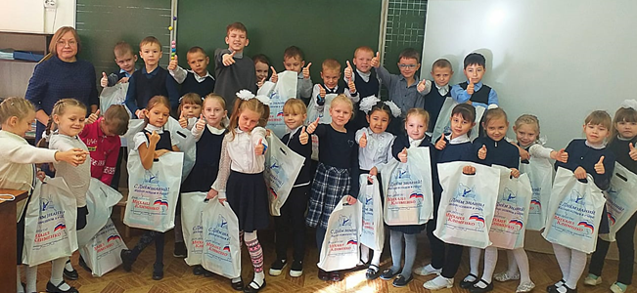
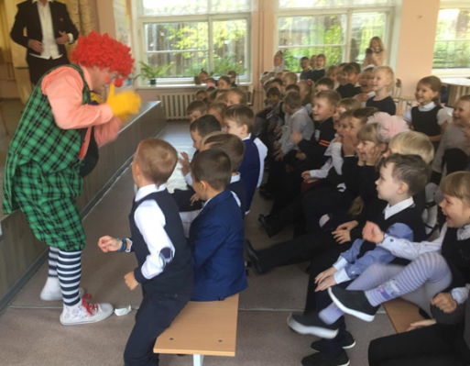
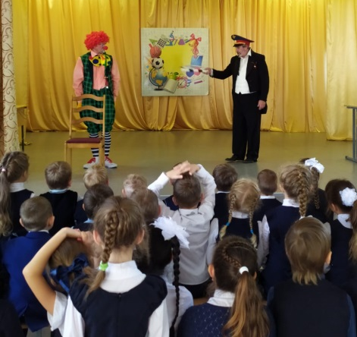
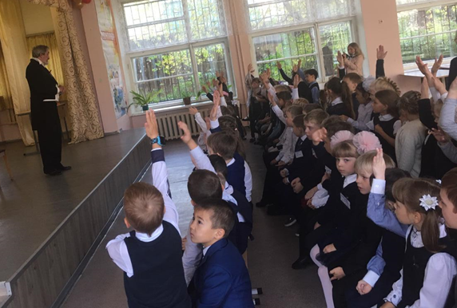
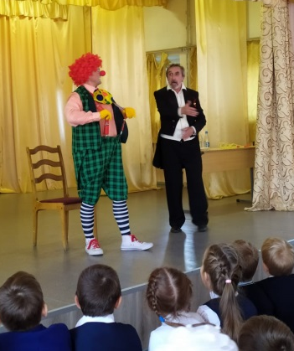
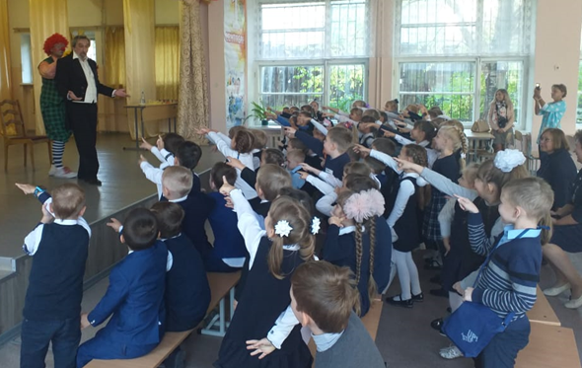
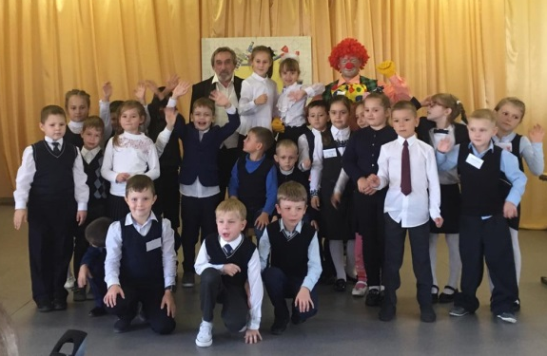
Посвящение в первоклассники
13 сентября малышей школы №66 «приняли в первоклассники».
Праздник прошёл весело и задорно. Вместе с клоуном Кирюшей и ведущим программы дети веселились, играли, танцевали и пели весёлые песни. Дети в игровой форме познакомились с правилами поведения в школе, посмеялись над глупым клоуном и пообещали вести себя в школе правильно и прилежно.
Приятным сюрпризом для первоклассников были подарки от депутата Михаила Клименко.
Дети остались очень довольны.

